Slide 1

Разработка мультифункционального калькулятора
Презентация семидневного проекта по созданию комплексного калькулятора с четырьмя модулями: числовые вычисления, строковые операции и длинная арифметика.

Slide 2



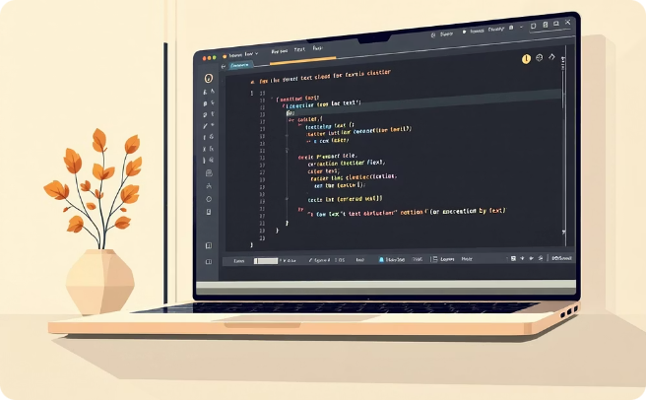
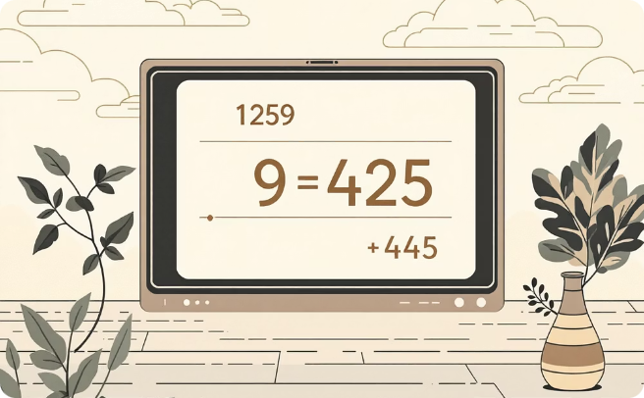
Архитектура проекта
Главное меню
Калькулятор чисел
Калькулятор строк
Центральный узел навигации между всеми модулями калькулятора
Базовые и расширенные математические операции, тригонометрия, логика
Обработка текста: операции, форматирование, статистика
Длинная арифметика
Вычисления с большими числами методом столбика

Slide 3
Модуль числовых вычислений
01
02
Простые операции
Расширенные функции
Сложение, вычитание, умножение, деление с проверкой деления на ноль
Возведение в степень, остаток от деления, извлечение корня
03
04
Тригонометрия
Логические операции
Вычисления sin и cos в градусах и радианах
Булевы функции AND, OR, NOT с вводом через 0/1
05
06
Системы счисления
Проверка скобок
Преобразование из десятичной в двоичную, восьмеричную, шестнадцатеричную
Валидация правильности расстановки фигурных скобок

Slide 4
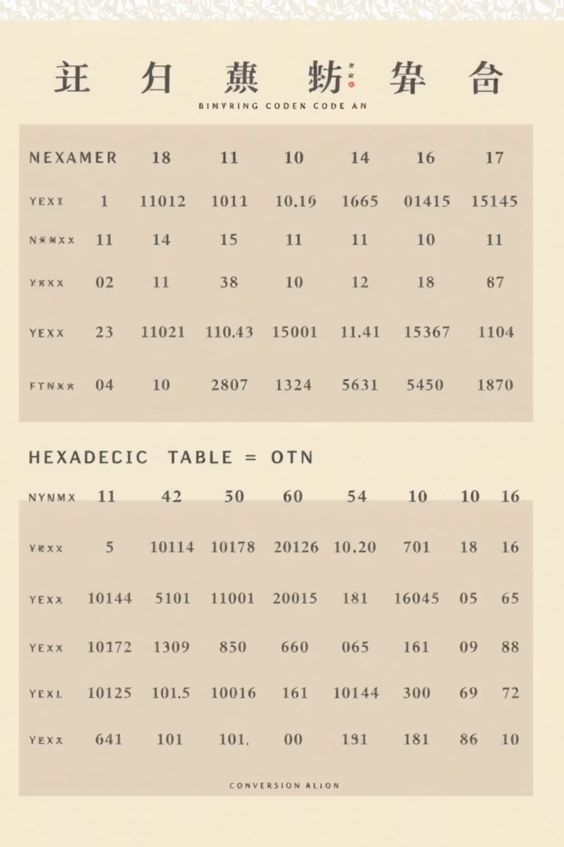




Системы счисления
Десятичная (10)
Базовая система счисления для ввода данных
Двоичная (2)
Преобразование в последовательность 0 и 1
Восьмеричная (8)
Система с основанием 8 (цифры 0-7)
Шестнадцатеричная (16)
Использует цифры 0-9 и буквы A-F

Slide 5
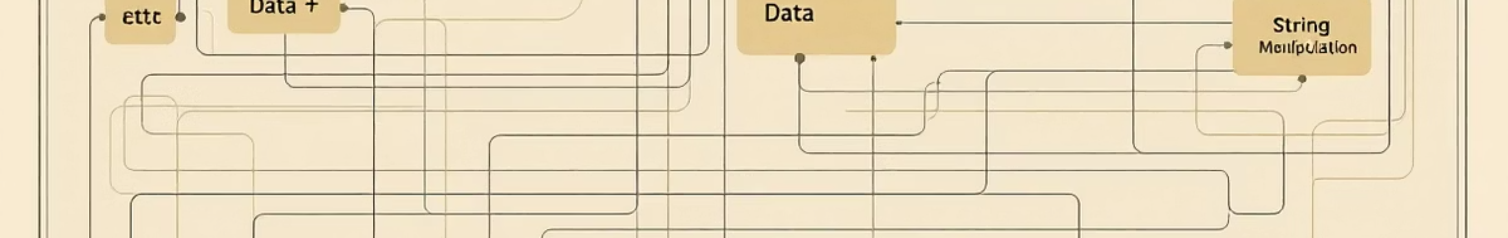
Модуль работы со строками
1
2
Простые операции
Форматирование
Конкатенация строк (+) и умножение строки на число (*)
Центрирование текста для стандартного терминала 80×25 символов
3
4
Анализ слов
Статистика символов
Подсчет общего количества слов и уникальных слов в тексте
Длина, цифры, верхний/нижний регистр, пробельные символы

Slide 6




Длинная арифметика
Реализация ручных алгоритмов вычислений для работы с числами произвольной длины. Каждое число представляется как массив цифр.
Умножение
Вычитание столбиком
Умножение длинного числа на короткое с накоплением результата
Сложение столбиком
Поразрядное вычитание с заимствованием из старших разрядов
Поразрядное сложение с переносом разрядов, как при ручном счете

Slide 7










Командная работа и координация
Разработка функции
Получение задания
Написание кода согласно техническому заданию
21 индивидуальное задание различной сложности
Передача кода
Отправка готовой функции следующему участнику
Интеграция
Объединение функций в общую систему меню
Отчет в чат
Уведомление о выполнении с приложением кода

Slide 8
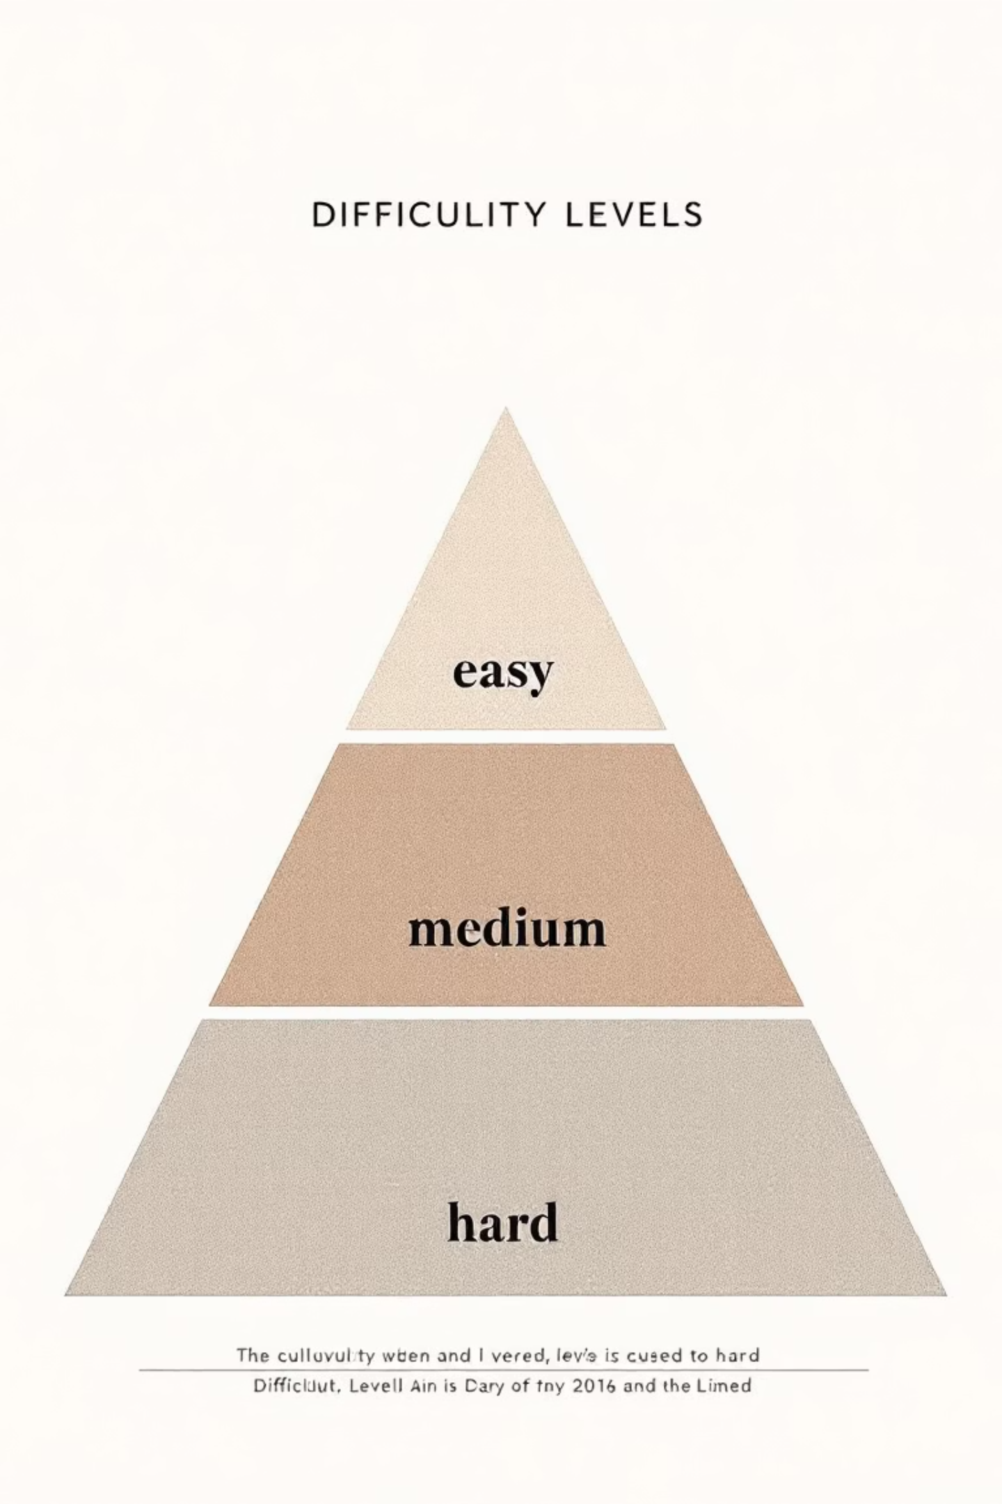
Распределение сложности задач
12
6
4
Низкая сложность
Средняя сложность
Высокая сложность
Базовые функции ввода-вывода и простые вычисления
Меню навигации и системы счисления
Длинная арифметика и финальная сборка

Slide 9

Технические особенности реализации
Модульность
Каждая функция имеет четкий прототип и может быть протестирована отдельно
Проверки входных данных
Обработка деления на ноль, валидация пользовательского ввода
Пользовательский интерфейс
Интуитивные меню с числовым выбором опций
Расширяемость
Архитектура позволяет легко добавлять новые функции

Slide 10




Итоги проекта
За 7 дней командной работы мы создали полнофункциональный калькулятор, объединивший усилия всех участников команды.
21
4
100%
Задач выполнено
Модуля разработано
Тестирование пройдено
Все функции успешно реализованы и интегрированы
Каждый модуль работает автономно и в составе системы
Все функции протестированы на корректность работы
Результат: готовое приложение, демонстрирующее навыки командной разработки, модульного программирования и комплексного тестирования.

